Slide 1
AgentRoute
Learning-based semantic capability routing for AI agents in mobile networks
Ömer Faruk Gedikli · Bekir Emre Sarıpınar · Bekir Göktepe
CSE 476/575 Mobile Communication Networks · 11 November 2026
Notes:
ÖMER. Herkese merhaba. Ödevde bizden internetin bir katmanını AI agent'lara göre yeniden tasarlamamız istendi. Biz ağ katmanını seçtik: adreslemeyi, yönlendirmeyi ve paketin iletilmesini. Projemizin adı AgentRoute. Tek cümleyle: paketleri bir adrese değil, bir yeteneğe yönlendiriyoruz ve router'ların bu kararı öğrenmesinin işe yarayıp yaramadığını ölçüyoruz. Ben problemi ve genel resmi anlatacağım, Bekir Emre adreslemeyi, tabloyu ve mobiliteyi, Bekir Göktepe de öğrenen kararı ve sonuçları anlatacak.

Slide 2
The Internet asks where; agents ask who can
Today: routing to a location
Agents: routing to a capability
142.250.187.14
“find the cars in this photo”
A host has an IP address
DNS maps names you already know to addresses
Routers match address prefixes in their FIB
The postman delivers to an address, not to someone who can help
Who can do this task? Name and location unknown
Matching by meaning, not by exact strings
Machine speed, large and changing populations
Many agents run on phones, cars and drones that change cell
name
DNS lookup
IP address
that one host
intent vector
S-FIB hop
S-FIB hop
any capable agent
Ömer Faruk Gedikli · problem and big picture
Notes:
Bugünkü internet "nerede?" sorusuna göre çalışıyor. Her sunucunun bir IP adresi var, yani ağdaki yeri. Biz zaten bildiğimiz bir ismi, mesela google.com'u, DNS ile bu adrese çeviriyoruz. Router'lar paketin içine bakmaz, sadece adrese bakar. Postacı gibi: postacı size kimin yardım edebileceğini bilmez, mektubu adrese götürür. AI agent'lar ise başka bir soru soruyor: "Bu işi kim yapabilir?" Sağdaki örnekte bir agent "bu fotoğraftaki arabaları bul" diyor. Bu işi yapacak agent'ın ne adını ne yerini biliyor. Üstelik eşleşme kelimeyle değil anlamla olmalı: "arabaları bul" ile "nesne tespiti" aynı iş ama ortak kelimeleri yok. Bu sorular makine hızında, çok büyük ve sürekli değişen bir agent kalabalığında soruluyor. Agent'ların çoğu da telefon, araba ya da drone üstünde, yani bağlandıkları hücre sürekli değişiyor.

Slide 3
Two classic answers, and what they cost
1
Registry
2
Flooding
3
Mobility
Every request first goes to a server and back. One server is also a single point of failure.
Ask every router within a TTL: no state, but the traffic grows with the network.
Agents on phones, cars and drones keep changing cell, so location tables need constant updates.
83 ms
546 kB
47 / s
per request at 10,000 agents (semantic forwarding: 18 ms)
of traffic per request at 10,000 agents (forwarding: 1.4 kB)
handovers with 10,000 agents, half of them mobile
Our question: can routers find a capable agent themselves, and does learning help them?
Ömer Faruk Gedikli · problem and big picture
Notes:
Bu soruya bugün iki klasik cevap var. Birincisi registry, yani DNS benzeri merkezi bir kayıt sunucusu. Bütün agent'lar sunucuya kayıt olur. Her istek önce sunucuya gidip döner, ancak sonra agent'a ulaşır. Simülasyonumuzda 10.000 agent'ta bu 83 ms sürüyor, birazdan anlatacağımız yöntemle 18 ms. Sunucunun olduğu router düşerse keşif durur. Ama baştan söyleyelim: sunucuyu çoğaltmak, yani replika kullanmak, bu sorunu büyük ölçüde çözüyor. İkinci cevap flooding: hiç tablo tutmaz, isteği çevresindeki herkese sorar. Basit ama pahalı: istek başına 546 kB trafik, bizim yöntemde 1,4 kB. Bunların üstüne mobilite geliyor. Agent'larımızın yarısı hareket ediyor ve bu ölçekte saniyede yaklaşık 47 handover oluyor. Her handover'da "bu agent nerede" bilgisi eskiyor. Bizim sorumuz şu: Router'lar yetenekli agent'ı merkezi bir sunucu olmadan kendileri bulabilir mi, ve bu kararı öğrenmek işe yarar mı?

Slide 4
Where AgentRoute sits among related work
Work | Where it lives | Matching | Next hop | Mobile evaluation
INS: intentional naming (1999) · pSearch (2003) | overlay, DHT | attributes / semantic | – | –
[1] Layered protocol for Internet of Agents (2025) | above HTTP | agent descriptions | – | –
[3], [4] Agent discovery, IETF draft-wang-dmsc (2025–26) | discovery service | registry / search | – | –
[14] IETF draft-li semantic routing (2025) | network layer | intent vectors | controller policy | –
[2] SPFR: semantic potential field routing (2026) | network layer | semantic, per executor | hand-designed | –
AgentRoute (ours) | network layer | semantic, two-tier S-FIB | learned, and hand-written rivals | cellular / edge, handovers
[1] Fleming et al., arXiv:2511.19699 · [2] Qin et al., arXiv:2608.25396 · [3] Guo et al., arXiv:2511.19113 · [4] draft-wang-dmsc-drisac-00 · [14] draft-li-semantic-routing-architecture-00
Ömer Faruk Gedikli · problem and big picture
Notes:
Fikir tamamen yeni değil, bunu baştan söyleyelim. Anlama göre arama 1999'dan beri var, INS ve pSearch gibi. Son dönemdeki Internet of Agents çalışmalarını iki gruba ayırabiliriz. Birinci grup HTTP'nin üstüne yeni protokoller ya da keşif servisleri ekliyor, yani ağ katmanına dokunmuyor. İkinci grup, bizim gibi, yönlendirmeyi ağ katmanında yapıyor. Bize en yakın çalışma SPFR. SPFR paketi hop hop en uygun agent'a doğru götürüyor. Ama kuralı elle yazılmış, her agent için tabloda ayrı satır tutuyor ve kablolu topolojilerde denenmiş. Bizim farkımız üç şey: daha küçük, özetlenmiş bir tablo, öğrenilen bir karar kuralı ve hücresel mobil ağda değerlendirme. SPFR'nin kuralını da kendi simülatörümüzde rakip olarak çalıştırıyoruz.

Slide 5
AgentRoute in one picture
(1) dashed: capability advertisements fill every S-FIB
(2) solid: a task packet with an intent embedding, hop by hop
Requesting agent
gNB + edge node
Core router
Serving agent
on a mobile UE,
moves between cells
AgentRoute node
S-FIB + policy
AgentRoute node
S-FIB + policy
capability:
object detection
Inside an AgentRoute node
Intent embedding
S-FIB match
Local state
Policy
carried in the packet
(MiniLM, int8, 388 B)
cosine similarity of the
intent to each neighbour
queue load, link quality,
handovers, TTL
deliver here,
or which neighbour next
Ömer Faruk Gedikli · problem and big picture
Notes:
Sistemi tek resimde görelim. İki şey oluyor. Kesikli oklar: agent'lar yeteneklerini duyuruyor ve her router kendi tablosunu dolduruyor. Bu tabloya semantik tablo, kısaca S-FIB diyoruz. Normal bir router "şu adres aralığı şu kapıdan" der. Bizimki "şu komşumun arkasında şu tür yetenekler var" der. Düz oklar: görev paketi. Pakette hedef adres yok. Onun yerine isteğin anlamını temsil eden bir vektör var. Örneğin "arabaları bul" isteği telefondan baz istasyonuna geliyor. Router bu vektörü tablosuyla karşılaştırıyor. Yakında uygun bir agent varsa ona teslim ediyor, yoksa en uygun komşuya gönderiyor. Bu, yetenekli bir agent'a ulaşana kadar her hop'ta tekrarlanıyor. Alttaki kutu bir router'ın içi. Router benzerliğin yanında kuyruk doluluğuna, link kalitesine, handover'a ve kalan hop sayısına da bakıyor. Kararı öğrenen bir model veriyor. Önemli nokta: her router kararı yalnızca kendi yerel bilgisiyle veriyor, merkezde kimse yok.

Slide 6
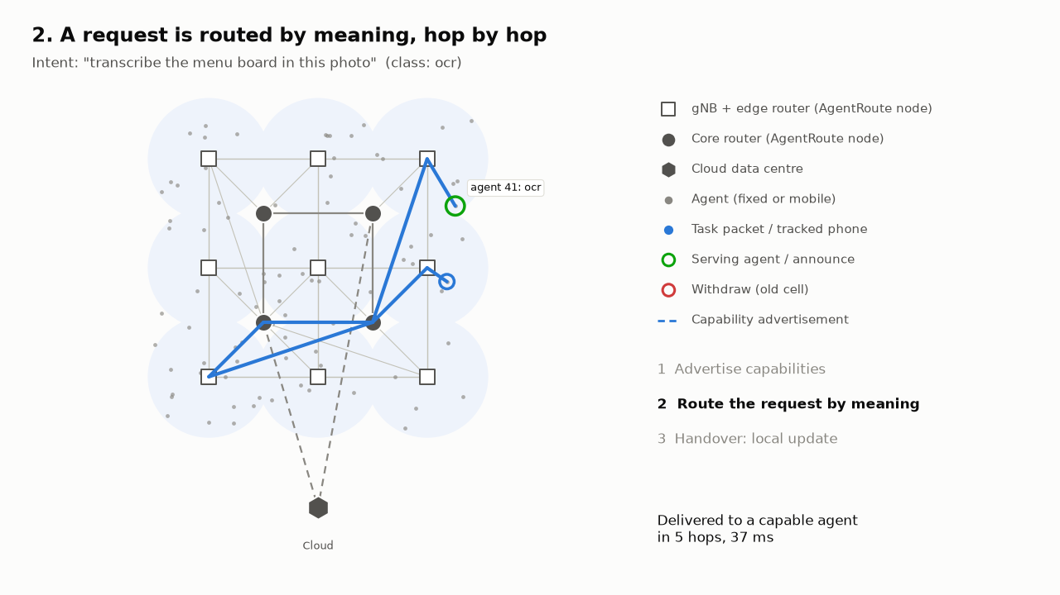
Demo: a request routed by meaning
Ömer Faruk Gedikli · problem and big picture
Notes:
Bunu çalışırken görelim. Bu kayıt gerçek bir simülasyon logundan üretildi. Önce duyurular tabloları dolduruyor, sonra bir istek hop hop uygun agent'a gidiyor, sonra bir telefon hücre değiştiriyor ve sadece yakındaki girdiler güncelleniyor. Şimdi Bekir Emre adreslemeyi ve tabloyu anlatacak.

Slide 7
A capability address is a vector, not a host
Agent's sentences → MiniLM → its own weighted mix
object detection in images
box the vehicles in a traffic camera image
show where each person stands in a crowd photo
Request “find the cars in this photo” (accept if cos ≥ τ = 0.355)
object detection in images
0.517 ✓ accept
locate and label every object in a photo with bounding boxes
0.409 ✓ accept
image classification into categories
0.393 ✓ accept
τ = 0.355 · best agent right 76% · 6 encoders: 73–77%
Bekir Emre Sarıpınar · addressing, S-FIB and mobility
Notes:
Bekir Emre: Adreslemeye devam edeyim. Klasik internette adres bir IP numarasıdır; bizde ise adres, ajanın ne yapabildiğini anlatan cümlelerin sayısal bir karşılığı.
Sol üstteki gördüğümüz gibi: Bu ajan kendini "görüntüde nesne tespiti yaparım, trafikteki araçları kutularım" gibi cümlelerle tanıtıyor. Biz bu cümleleri MiniLM dil modeliyle vektör haritasında birer noktaya çeviriyoruz. Böylece aynı işi farklı kelimelerle anlatan ajanlar bile birbirine yakın noktalara düşüyor.
Sol alta baktığımızda. Bir istek geldi diyelim: Bir cihaz "find the cars in this photo" diye soruyor. Bu isteğin "nesne tespiti" ajanıyla benzerliği 0,517, bir diğer nesne tespiti ajanıyla 0,409 çıkıyor. İkisi de 0,355 olan baraj puanımızı geçtiği için işi kabul edebiliyor.
Ama üçüncü satıra dikkat edelim: "Görüntü sınıflandırma" gibi aslında farklı bir işi yapan ajan bile 0,393 ile bu barajı geçebiliyor. Barajı çok yükseltirsek bu sefer doğru ajanları da kaçırıyoruz.
Bunun sebebi sağdaki grafikte görünüyor: Gri çubuklar farklı işleri, mavi çubuklar doğru işi temsil ediyor ve ortada birbirinin içine giriyorlar. Daha büyük 6 farklı dil modeli de denedik ama hepsi %73–77 bandında kaldı; yani en iyi ihtimalle doğru ajanı %76 oranında en üste koyabiliyoruz.

Slide 8
The S-FIB: what lies behind each neighbour
Behind neighbour | What the table holds | Hops
agents attached to it | one row per agent (their real vectors) | 1
everything further | k = 8 representatives, recomputed at every hop | 2 … R
size of a message | attached agents + 8 rows × 396 B, no matter how many agents | –
IP FIB vs S-FIB
IP: prefix → output port
S-FIB: neighbour → capability summary
Score of a neighbour = best cosine with its rows
A router only ever receives what its neighbours send: summaries of summaries
Handover: withdraw and announce, forwarded only if a summary moves
57%
60%
64%
summaries only · 205 kB/s
two-tier · 485 kB/s
one row per agent · 1.8 MB/s
Bekir Emre Sarıpınar · addressing, S-FIB and mobility
Notes:
Peki router'lar bunu nasıl tutuyor? Sağdaki kutuya baktığımızda: Klasik router IP'ye göre kapı gösterir; bizim S-FIB (Forwarding Information Base) tablomuz ise AVM koridor tabelası gibidir: "Bu komşunun arkasında şu yetenekler var."
Sol üstteki tabloda gördüğünüz gibi iki katman yaptık: Hemen dibimizdeki (1 adım) ajanları tek tek, daha uzaktakileri ise en fazla 8 temsilciyle özetliyoruz ki tablo şişmesin.
Sonuçlar alttaki yeşil sayılarda: Sadece özet %57, tam tablo %64 ama 1,8 MB trafik yakıyor. İki katmanlı tasarımımız 485 kB ile ikisinin tam ortasını buluyor (%60).
Bir teslim kuralımız var: Yolda uygun bir ajan bulsak bile, bir komşu ileride daha iyi bir aday duyuruyorsa paketi hemen bırakmıyoruz, ileri devam ettiriyoruz

Slide 9
Advertisements reach R hops, not the whole network
Bekir Emre Sarıpınar · addressing, S-FIB and mobility
Notes:
Ajanlar "ben buradayım" duyurusunu floodingteki gibi tüm ağa değil, en fazla R adım uzağa gönderiyor. Peki bu mesafe ne kadar?
Soldaki grafiğe baktığımızda: Sadece 1 adım uzağa duyurursak router'lar etrafı göremediği için başarı %56'da kalıyor. 2 adım yaptığımız anda zirveye çıkıyoruz: greedy %60, (DQN) %63 oluyor. Daha uzağa gitmiyoruz çünkü mesafe arttıkça sonuç daha kötü geliyor.
Sağdaki trafik grafiğinde ise güzel bir sonuç var: R=2'den 6'ya giderken çizgi neredeyse dümdüz kalıyor (485'ten 506 kB/s'ye). Çünkü her router bilgiyi tekrar 8 temsilciye sıkıştırıyor; yani mesaj boyutu hiç şişmiyor. Bu yüzden hem en yüksek başarı hem de temizlik için adım sayısını 2 olarak seçtik.

Slide 10
Mobility costs messages, not success
Incremental S-FIB update
1
Old cell withdraws the agent within R hops
2
New cell announces it within R hops
3
A router forwards it only if a summary moves
20
423 kB
messages per handover at 10,000 agents
per second for handovers, next to 2.9 MB/s of refresh
Bekir Emre Sarıpınar · addressing, S-FIB and mobility
Notes:
Peki cihazlar hareket ettiğinde ve bağlandığımız baz istasyonu değiştirince ne oluyor? Sol kutuda 3 adım var: Telefon yer değiştirince eski istasyon 1. adımda kaydı siliyor , yeni istasyon 2. adımda duyuruyor; ama tüm ağa değil, sadece R adım çevresine. 3. adımda ise router yalnızca özeti gerçekten değişirse bu haberi ileri iletiyor.
Alttaki büyük sayıda bunun sonucunu görüyoruz: 10.000 ajanda bile yer değiştirme başına sadece 20 mesaj gidiyor.
Sağdaki grafikte renkli çizgiler bizim yöntemlerimizi ve yedekli merkezi sistemi gösteriyor. Hız saniyede 30 metreye —yani saatte 108 kilometreye— çıksa bile tüm çizgiler dümdüz kalıyor. Kısacası mobilite başarıyı düşürmüyor, sadece güncelleme trafiği çıkarıyor.

Slide 11
Most failures come from matching, not routing
69%
matching ceiling with 1,000 agents
60%
greedy semantic forwarding
What if the most similar neighbour is congested, or a better match is one hop away?
Bekir Emre Sarıpınar · addressing, S-FIB and mobility
Notes:
Peki başarımız neden %60–65 bandında kalıyor? Sol üstteki iki sayıya baktığımızda: Ağdaki her ajanı bilen kusursuz bir sistem bile isteklerin en fazla %69'unu çözebiliyor; düz kuralımız ise %60 veriyor.
Sebebi sağdaki grafiğin renklerinde: Çubukların neredeyse tamamını koyu gri (yanlış eşleşen ajanlar) ve açık gri ile mor (eşleşme bulunamayan ve ömrü dolan istekler) kaplıyor. Yani asıl sınır yönlendirmede değil, cümle eşleşmesinde. En sağdaki kırmızı ise kuyruk taşması; dikkat ederseniz en alttaki DQN satırında bu kırmızı parça epey küçülüyor.
Şimdi alttaki mavi soruyu soralım: En benzer komşu tıkalıysa ya da bir adım ötede daha iyisi varsa; burada teslim mi edelim, devam mı? Bu kararı şimdi arkadaşım Bekir anlatacak.

Slide 12
One shared DQN: deliver here, or forward where?
Features of one action (15)
S-FIB similarity: max, mean, gap to best
match above τ, hop distance
Shared MLP
Q(here)
queue occupancy
15 → 64 → 64 → 1
same weights in
every router
Q(n1)
link quality and delay
neighbour in handover
Q(n2)
TTL left, already visited
argmax → forward to n1
type: gNB / core / cloud / deliver here
Reward per decision −(0.05 + delay / 100 ms) · right agent +1 · drop or wrong agent −1
Training Double DQN, replay buffer, target network; offline, on 300 random scenarios
Bekir Göktepe · learning and evaluation
Notes:
BEKİR GÖKTEPE. Bu kararı bir DQN veriyor. Şemayı soldan sağa okuyalım. Solda bir seçeneğin 15 özelliği var: benzerlik, kuyruk, link kalitesi, handover, kalan TTL. Ortadaki küçük ağ bu 15 sayıdan tek bir Q değeri çıkarıyor. Router'ların komşu sayısı farklı olduğu için her seçenek ayrı ayrı puanlanıyor, ağ da her router'da aynı. Sağda her seçeneğin puanı var, en yükseği seçiliyor. Seçeneklerden biri "burada teslim et", yani ağ durup durmayacağına da karar veriyor. Altta ödül: her kararda gecikmeye bağlı küçük bir ceza, doğru teslimde artı bir, düşme ya da yanlış agent'ta eksi bir. Eğitim simülasyonda offline, Double DQN, replay buffer ve target network ile.

Slide 13
The DQN beats both same-table rules
1,000 agents, paired difference in points with 95% CI
+2.5 (1.4 to 3.7) vs greedy · +3.5 (2.6 to 4.4) vs load-aware · −1.2 (−2.2 to −0.2) vs SPFR-style
Bekir Göktepe · learning and evaluation
Notes:
Solda doğrulama eğrisi var, keşif kapalıyken ölçüldü. DQN'in getirisi -0,43 ile başlıyor, en iyi değeri -0,13. Aynı ödülle greedy -0,18, yük duyarlı greedy -0,20. Sağda asıl test var: aynı isteklerle eşleştirilmiş başarı farkı. 1.000 agent'ta DQN greedy'den 2,5, yük duyarlı kuraldan 3,5 puan iyi, güven aralıkları sıfırı dışlıyor. Tam tablo tutan SPFR tarzı kural 1,2 puan önde. Gecikmede anlamlı bir fark yok.

Slide 14
Evaluation setup
Topology
Agents
Requests
gNB + edge cells, core grid, cloud; up to 400 cells and 450 routers, with queues and lossy links
40% fixed edge, 50% mobile (random waypoint, handovers), 10% cloud
150 unseen paraphrases of 50 capability classes, 10 requests/s, TTL 16
Rivals
Metrics
Runs
greedy, load-aware greedy, SPFR-style · flooding · registry (1 and 3 replicas) · semantic DHT · Chord
success against the matching ceiling, time, hops, control kB/s, query kB per request
SimPy, 10 seeds per point, paired 95% CI, 100 → 10,000 agents
Bekir Göktepe · learning and evaluation
Notes:
Sonuçlar SimPy ile yazdığımız simülatörden geliyor: hücreler, core ağ ve cloud, en fazla 450 router. İstekler eğitimde hiç görülmemiş 150 cümle. Bilerek güçlü rakipler ekledik: yük duyarlı kural, SPFR tarzı kural, üç replikalı registry ve semantik DHT. Chord tanım gereği hiçbir şey bulamıyor, onu sadece referans olarak tutuyoruz. Her nokta 10 seed'in ortalaması.

Slide 15
Success holds up to 10,000 agents; control traffic grows
Time per request at 10,000 agents: forwarding 18 ms · registry 83 ms · flooding 240 ms (Chord, exact match: 0%, not drawn)
Bekir Göktepe · learning and evaluation
Notes:
Solda başarı var, eksen %30'dan başlıyor. Renkli çizgiler bizim yöntem, greedy ve merkezi registry, gri olanlar diğer rakipler, siyah çizgi eşleşme tavanı. 10.000 agent'ta DQN %66, tavan %71; registry bu ölçekte geride kalıyor. Sağda kontrol trafiği var: ağ büyüdükçe hepsinde artıyor, en pahalısı her agent için satır tutan SPFR tarzı kural, en ucuzu registry. Süreler alttaki satırda.

Slide 16
Who is cheaper depends on the request rate
How to read this
Flat part = control traffic, paid every second
Rising part = traffic per request
Flooding overtakes forwarding at about 3 requests/s
Registry: cheapest bytes, slower requests
Bekir Göktepe · learning and evaluation
Notes:
Yatay eksen saniyedeki istek sayısı, dikey eksen toplam trafik. Kontrol trafiği saniye başına, sorgu trafiği istek başına ödeniyor, bu yüzden toplam maliyet istek hızına bağlı. Düz başlayan çizgiler tablo tutan yöntemler: bizimki ve SPFR tarzı. Bunlar hiç istek olmasa da tabloyu canlı tutmak için trafik harcıyor. Dik yükselen çizgi flooding: kontrol trafiği yok, istekler seyrekken o kazanıyor. Saniyede yaklaşık 3 istekten sonra bizim çizgimizi geçiyor. En alttaki çizgi registry, her hızda en ucuz, bunu açıkça söyleyelim. Onun ödediği bedel gecikme ve sunuculara bağımlılık.

Slide 17
Forwarding survives router failures and load
Bekir Göktepe · learning and evaluation
Notes:
Solda router'lar düştükçe başarı var, eksenler %30'dan başlıyor. Yönlendirme neredeyse etkilenmiyor: router'ların %30 kadarı düşse bile DQN %60 başarı veriyor. Pembe çizgi tek sunuculu registry: sunucusunun düştüğü denemelerde başarısı %18 değerine iniyor, çizgisi bu yüzden düzensiz. Üç replika bunu büyük ölçüde çözüyor. Sağda yük artıyor: DQN her yükte greedy'nin önünde kalıyor.

Slide 18
A realistic radio hop costs 8–21 points of success
The radio hop, from Sionna
3GPP TR 38.901 channel, 5G NR block error rate, HARQ
UE–gNB distance → loss and retransmission delay, read by the simulator from a table
Registry crosses the radio four times per request: 63% → 44%
DQN 63% → 52%, still ahead of greedy (50%)
Not modelled: interference, link adaptation, Doppler
Bekir Göktepe · learning and evaluation
Notes:
Buraya kadar radyo hop'u sabit bir kayıp ve gecikmeydi. Burada onu Sionna ile hesapladık: 3GPP TR 38.901 kanalı, 5G NR blok hata oranı ve HARQ. Sionna simülatörün yerine geçmiyor, mesafeye göre kayıp ve gecikme tablosu üretiyor. Grafikte her yöntem için üç çubuk var: gri sabit radyo, mavi Sionna, yeşil sinyal 10 dB güçlenince. Mavi çubuklarda bütün yöntemlerde başarı düşüyor: DQN %63 değerinden %52 değerine, greedy %60 değerinden %50 değerine. En çok registry düşüyor, %63 değerinden %44 değerine, çünkü her istek radyodan dört kez geçiyor, en kısa mavi çubuklar iki registry'nin. Yeşil çubuklarda, yani sinyal 10 dB güçlenince, kayıp büyük ölçüde geri geliyor. DQN'i bu radyoyla yeniden eğitmedik.

Slide 19
Takeaways
1
Routing by meaning works without a server: 66% at 10,000 agents (ceiling 71%), 18 ms against 83 ms via a registry
2
It is not free: the S-FIB costs 4.4 MB/s of control traffic, a registry 887 kB/s
3
Learning adds +2.2 points over greedy on the same table. Matching quality, not routing, sets the ceiling
Future work: agent-side verification · learned capability representations · signed advertisements · UDP overlay prototype
Notes:
Özetle üç şey söyleyebiliriz. Birincisi, anlama göre yönlendirme merkezi sunucu olmadan çalışıyor. İkincisi, bedava değil: registry bayt olarak her zaman daha ucuz, trafik en önemli ölçütse registry seçilmeli. Üçüncüsü, öğrenmenin katkısı küçük ama ölçülebilir: 10.000 agent'ta aynı tabloda DQN, greedy'den 2,2 puan, yük duyarlı kuraldan 3,0 puan iyi, tam tablolu SPFR tarzı kuralın ise 1,9 puan gerisinde. Asıl tavanı yönlendirme değil, anlamsal eşleşme belirliyor. Teşekkür ederiz, sorularınızı alalım.

Slide 20
Backup: S-FIB content and header size
Bekir Göktepe · learning and evaluation
Notes:
Yedek slayt. Solda tablo içeriğinin başarıya etkisi, sağda intent başlığının 1.536 bayttan (float32) 388 bayta (int8) ya da 48 bayta (binary) sıkıştırılması var.

Slide 21
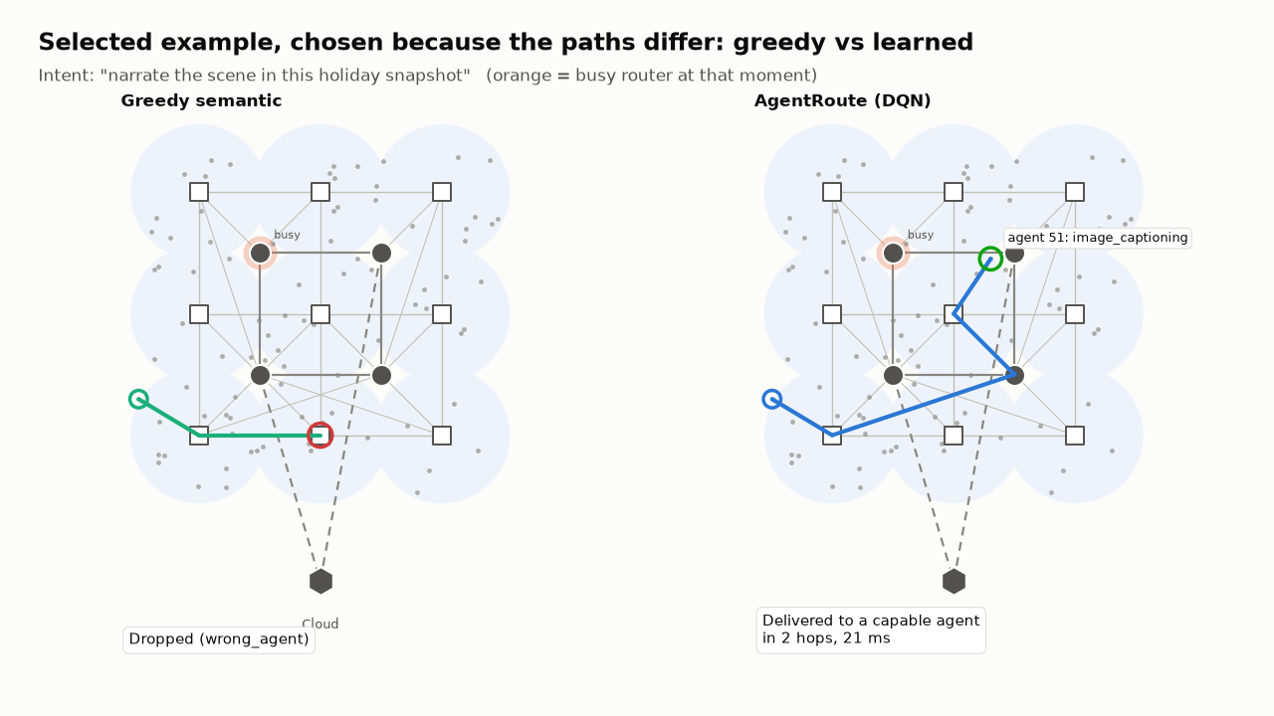
Backup: one selected example, greedy vs learned
Bekir Göktepe · learning and evaluation
Notes:
Yedek slayt. Şunu açıkça söyleyelim: bu tek bir seçilmiş örnek, ortalama değil. Turuncu halkalar yoğun router'lar. "narrate the scene in this holiday snapshot" isteği greedy ile 1 hop sonra başarısız oluyor (wrong agent), öğrenen politikayla 2 hop'ta ve 20,6 ms içinde image_captioning agent'ına teslim ediliyor.

